Slide 1
都市デザイン論
都市・人流・観光 【教科書】
東京オリンピックを迎える
学生・社会人のための
観光・人流概論
人流・観光研究所ＨＰ
www.jinryu.jp

Slide 2
都市デザイン論 十二 教育・保育

Slide 3
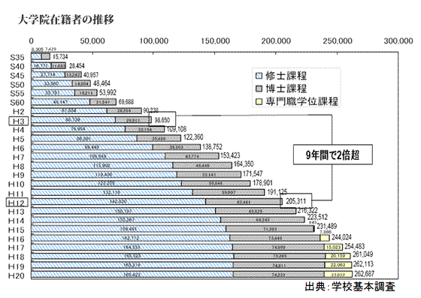

Slide 4
東京23区、進学率が高い地域はどこ？ 納税額との関係は？

Slide 5
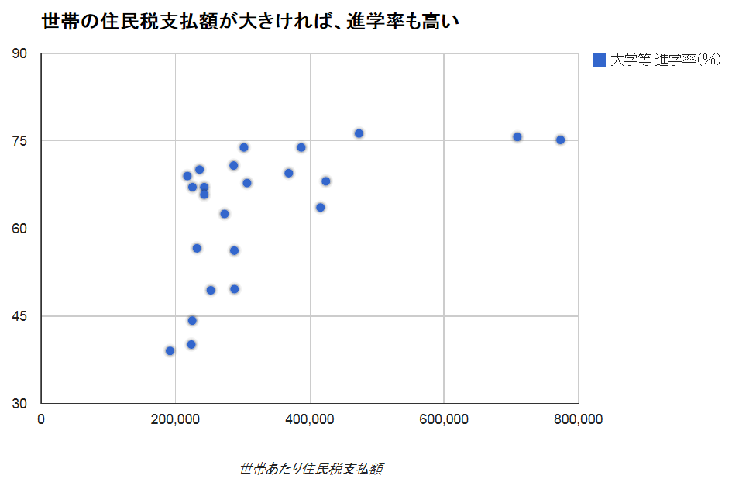

Slide 6
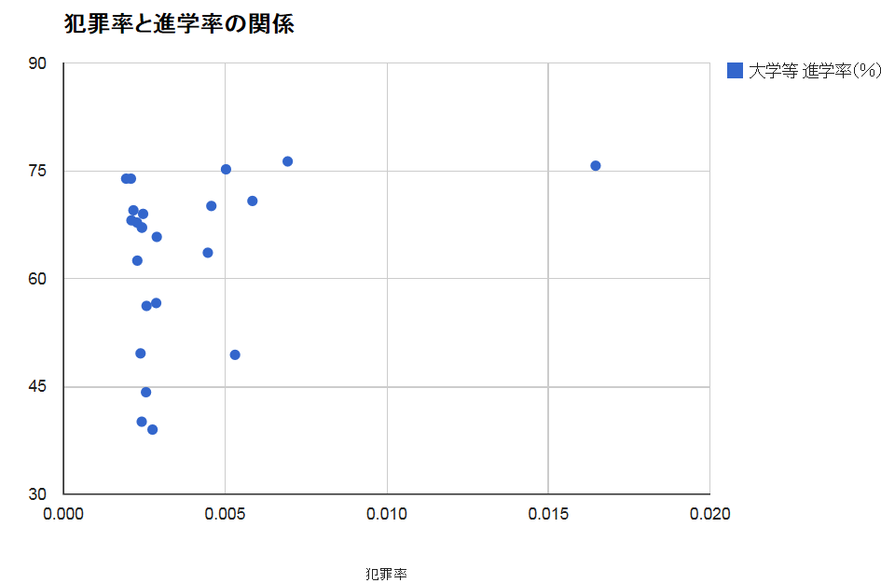

Slide 9
共立総合研究所は4月2日、「いい子どもが育つ」都道府県ランキングを発表した。総合評価は、秋田県が1位となり、2位・宮崎県、3位・山梨県と続いた。
このランキングは、文部科学省の「平成25年度全国学力・学習状況調査」を元に、学力以外の「子どもの育ちの質」について総合的に評価したもの。児童へ生活習慣や学習環境等に関する内容を聞いた質問紙調査のなかから、「朝食を毎日食べていますか」、「難しいことでも失敗を恐れないで挑戦していますか」など、「子どもの資質や成育環境として望ましい・望ましくないという判断が可能」な46設問を抽出。各設問について、一般常識に照らして最も望ましいと思われる回答の割合を、都道府県別に偏差値化した。
総合ランキング1位の秋田県は、46設問中20問で評点がトップとなり、32問でトップ5に入った。また、2位となった宮崎県も12問で評点がトップとなった

Slide 10
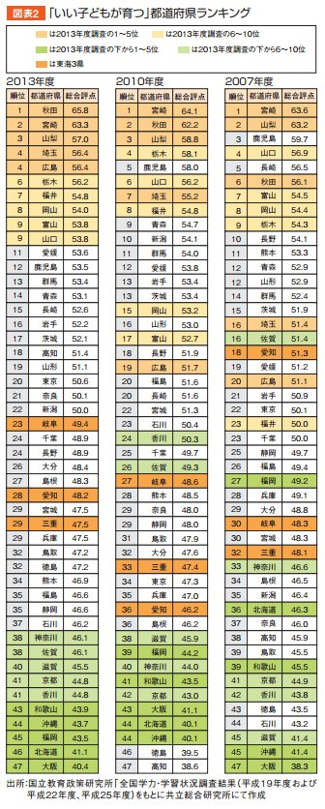

Slide 11
マルチメディアDAISYで勉強するディスレクシア（難読症）の子供
https://www.youtube.com/watch?feature=player_detailpage&v=zYT8iA3m_Iw

Slide 12
ディスレクシア （英語: Dyslexia、ディスレキシアとも）
失読症、難読症、識字障害とも訳、脳での情報処理の仕方が一般の人と異なる。一般の人は脳内の情報を統合する領域(39・４０野、石器使用で発達)で文字を自動処理しているが、ディスレクシアの人々はこの文字処理がスムーズに行えず、通常とは違う脳の働きをしている
言語処理はブローカ野で行う。サルにはない機能。文字を使い始めたのは5千年ほど前から。脳には文字の読み書きを行う中枢領域は存在せず、他の代替機能(39・４０野)を使って文字の読み書き。ディスレクシアの人々は通常の人々とは異なる脳の領域を使っており、そのためスムーズな文字の読み書きが行えないと考えられている
エジソン、ダ・ヴィンチ、アインシュタイン、トム・クルーズ

Slide 13
武井信也マーズフラッグ社長 1998年創業のベンチャー企業
将来的にこうした世界が実現したら、学校で暗記できること、物覚えがいいことそのものは大した意味も持たなくなります。
プッシュ型の検索エンジンが脳の処理スピードに追いつくからです。たとえば、ある物体をバイオコンタクトレンズをつけた目で見た瞬間に、その物体に関する情報が目の網膜に照射されて見えるようになる。すると、何かを記憶しておく必要がなくなります。そうすると、人間はもっと意外なこと、まったく新しいことを考えるクリエーティビティあふれる活動に集中できるようになる。そういう人が「あの人すごいね、面白いね」と価値評価される世界になっていくでしょう。というか、なるべきです。

Slide 14
社会教育法・学校教育法
教育基本法

Slide 15
大学の都心回帰

Slide 18
大学の都心回帰
ここ数年、首都圏および京阪神都市圏にある大学の都心回帰も進んでおり、1970年代後半から1990年代にかけて、郊外に広大なキャンパスを取得し移転した大学が、都心に回帰する動きがある。
都心にサテライトキャンパスを置く大学も増えている。

Slide 19
鉄道沿線立地
第二次世界大戦前から大手民間鉄道各社が沿線開発の一環として大学などの高等教育機関を招致する動き
一番積極的であった東京急行電鉄
旧制東京高等工業学校（現在の東京工業大学。1924年に大岡山へ移転）や旧制慶應義塾大学予科（1934年に日吉に移転。）旧制東京第一師範学校（現在の東京学芸大学。1936年に碑文谷へ移転、現在は小金井へ再移転）旧制府立高等学校（高等科の後身が東京都立大学、現在の首都大学東京。1932年に八雲へ移転、現在は八王子市へ再移転）などを沿線へ誘致

Slide 20
地価の上昇
この施策によって地価の上昇などの成果が得られたため、第二次世界大戦後間もない頃から他の大手民鉄も追従
東京ではその動きが顕著であり、明治大学（1951年に生田キャンパス開設）や立教大学（1958年に新座キャンパス開設）、東洋大学（1961年に川越キャンパス開設）のように鉄道会社が自社沿線の郊外地域に土地を提供してそこへ大学が新キャンパスを設置する動き

Slide 21
都心集中抑制策
文部省が1960年代後半から、都市部への大学の極度の集中を防ぎ、抑制していく方針
私立学校振興助成法、首都圏既成市街地工場等規制法および近畿圏既成市街地工場等規制法の制定もあって、校地を拡張させて定員を増加させるなどといった方策は事実上不可能
郊外ではニュータウン開発などが進み、都心部の人口増加には歯止めが掛けられたが、昼間人口は依然として増え続けていたため、大学の郊外移転を進めたいとする考え方があった。

Slide 22
郊外立地
第二次ベビーブーム世代の急増期まで継続
従前に郊外型キャンパスを設けなかった早稲田大学が所沢市に新キャンパス、慶應義塾大学が藤沢市に新キャンパス。最も新しい郊外移転として青山学院大学が2003年に世田谷キャンパスを売却し、理工学部を神奈川県相模原市に移転
この結果、特に大阪市では1990年代の一時期市内に存在する4年制大学が一桁になるという状況まで発生

Slide 23
都心回帰
受験競争が緩和された受験生の選別意識が高まり郊外キャンパスが敬遠
首都圏既成市街地工場等規制法、近畿圏既成市街地工場等規制法が廃止され用地取得制限がなくなり、高層校舎の建設だけではなく、周辺の土地を取得することでキャンパスそのものを拡大させて定員増加・学部増設を図るようになる
。 帝京平成大学は池袋にある豊島区小学校跡地を入札で落札、本館を建設。また池袋にあったファミリーマート本社跡地に帝京平成大学１号館を開設。都心回帰と言うよりは都心進出の動きを見せている。

Slide 24
「日本版ムーク」が秘める巨大インパクト 産学連携で進む新たな教育事業とは？
ムークは、2003年に米マサチューセッツ工科大学（MIT）がインターネット上で授業内容やシラバスを公開した「オープンコースウェア」をきっかけに始まったとされる。爆発的に広まったのは、2012年にスタンフォード大学の教授が中心となって設立した「コーセラ」が普及してからだ。
コーセラは現在600万人以上の会員を抱える、世界最大のムーク。

Slide 25
日本版ムークは「日本中世の自由と平等」「インターネット」「国際安全保障論」の3講座で本格的に募集を始め、「経営入門」「マンガ・アニメ・ゲーム論」といった集客が期待できそうな授業も開講
ムークの課題は、事業の収益性をどのようにして確保するか。600万人の会員を集めたコーセラも収益化は難しいとみられており、優秀な学生の人材紹介や修了証の有料発行など、さまざまな収益モデルを模索しているのが現状だ
米国ではムークが教育改革として論じられる。一方、日本では授業内容のアピールに活用したい大学側と、社員研修に活用したい企業側の思惑を折り合わせた形だ。

Slide 26
生涯学習 社会教育法

Slide 27
図書館

Slide 28
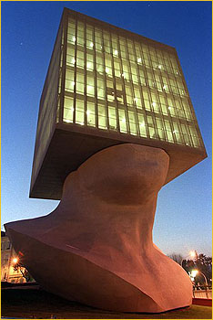
フランス ニースの図書館

Slide 29
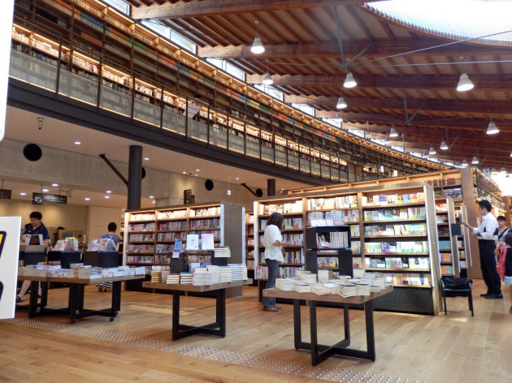
入館すると、２階天井まで届く書棚に圧倒される(佐賀県武雄市の武雄市図書館)

Slide 30
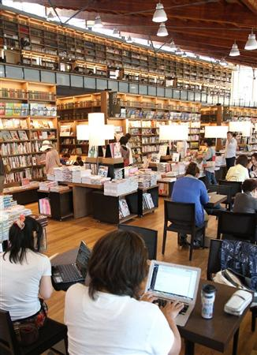

Slide 31
「ツタヤ図書館」問われる真価
武雄市図書館の運営はレンタル大手のCCC（カルチュア・コンビニエンス・クラブ）。東京・代官山に開いた蔦屋書店で培ったノウハウを生かす。一方、市の狙いは運営費削減と利用者増大、さらには図書館をテコにした地域活性化だ。樋渡啓祐・武雄市長は「図書館に縁遠かった層が次々来ている」と語る。
年中無休、開館時間は朝9時から夜9時まで。20万冊の蔵書の大半は開架で読め、施設内には蔦谷書店も。本や雑誌を買って併設のカフェ（スターバックス）でコーヒーも楽しめる。4月にリニューアル開業して以来、半年間の入館者数は52万人と約4倍に増え、貸し出し冊数も2倍近くに増えた。52万人のうち市民が59％を占める。市外が32％、県外が9％。武雄市の人口は約5万。その10倍以上の人が半年間に利用したのだから、驚くべき現象といえるだろう。

Slide 32
図書館というより公設のブック・カフェ
糸賀雅児・慶応大教授「利用者が増えた割に貸し出し冊数が増えていない点。利用者は3・2倍になったのに、冊数は1・6倍。図書館資料の利用率が低い。図書館資料の利用者は約20％。書店資料の利用者も20％。これに対し、近隣の伊万里市民図書館の図書館資料利用は57.3％。「閲覧させるより買わせる」狙いがあると勘ぐりたくもなる。
図書館資料の利用の低さは、資料の配置方式も影響していそうだ。本の分類を従来のNDC（日本十進分類法）に代えて武雄独自の方式にしており、「使いづらい」「分かりにくい」と市民の反応は芳しくない。限られた面積のなかで開架書棚を拡大したため書棚の上方の段は位置が高すぎ、重い書物を取り出すには危険と指摘する声もある。

Slide 33
電子図書館サービス
明和町立図書館で2013年6月、電子書籍が読める「電子図書館サービス」
館内貸し出しのタブレット型端末や持参した端末、スマートフォンから文学作品や漫画を閲覧可能で、町立図書館前の芝生広場で青空の下、飲み物や会話を楽しみながらの読書もできる。
町内新工場建設中の「凸版印刷」が開発。インターネットの普及などで紙印刷の市場が縮小傾向の中、電子書籍に力を入れたい同社側と、読書離れを防ぎたい町側の思惑が一致

Slide 34
博物館

Slide 35
博物館とは
特定の分野に対して価値のある事物、学術資料、美術品等を購入・寄託・寄贈などの手段で収集、保存し、それらについて専属の職員（学芸員、キュレーターなど）が研究すると同時に、来訪者に展示の形で開示している施設である

Slide 36
旭山動物園
旭山動物園の動物たち〜Asahiyama Zoo
https://www.youtube.com/watch?v=QnucjRrC5ig&feature=player_detailpage
旭山動物園 2013年1月ペンギンのお散歩
https://www.youtube.com/watch?v=6CshK4CQCzs&feature=player_detailpage
2013年12 月1日 旭山動物園 カバ 百吉
https://www.youtube.com/watch?v=1SZfCWt00Yw&feature=player_detailpage

Slide 37
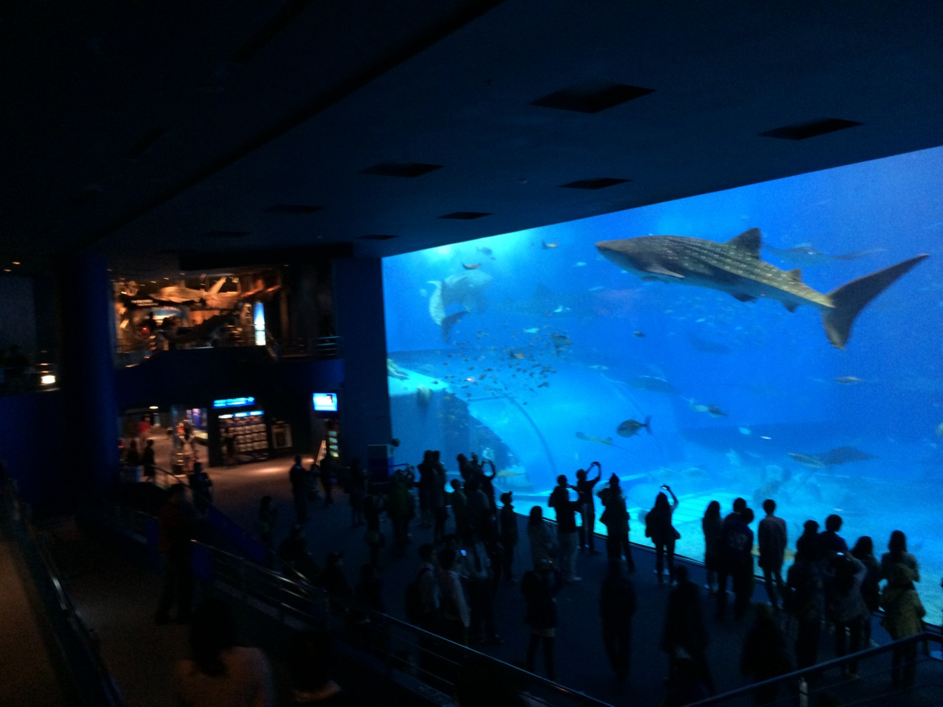
沖縄海洋水族館

Slide 38
学校教育

Slide 39
町村合併から生まれた日本近代
松沢裕作 講談社

Slide 40
学校統合の俗説
明治の大合併は小学校の統合、昭和の大合併は中学校の統合を主眼は俗説
むしろ市町村誕生を機会に小中学校の再編・統合が進められた

Slide 41
しつけの学校・家庭論
「家庭」という言葉が、ほぼ現在のような意味で使われるようになったのは明治２０年代
明治４０年代頃には完全に定着

Slide 42
遅れてきた都市問題 公立高校の増設
８０年代にはいると、高等教育は再度、拡大の時期を迎えた。
第二次ベビーブーム人口が高校進学年齢に達し、８９年がピーク
増加の大部分が三大都市圏に集中
進学に向けた授業を行おうとする教員と、受験体制に順応しようとはしない生徒との間には、しばしば対立関係

Slide 43
「圧力釜」
アメリカの文化人類学者トマス・ローレンは、日本の教育をさして「圧力釜」と表現
「平和時に大部分の国民をこのような幻覚で制度的社会化の過程に置く国はほかにはない」
「それをイデオロギーによる強制や国家的な危機意識に訴えることなく行っている」ことに驚嘆

Slide 44
高学歴化
高校進学率 ９７％ 大学進学率３８％（大学等で４９％）
３７年全総計画は 農村余剰人口吸収 現在は高学歴社会での農業従事者問題
団塊の世代以降 格段の高い教育を受けることができるようになった
国際的には通用しない学歴（英語教育システムの問題 英語教師の失業問題の解決が前提）
教育費負担 高等教育を親に依存する割合が高い（日本の活力を失わせている）

Slide 45
保育園と幼稚園
幼保一元化論

Slide 46
母性
江戸期は、父親と幼児
明治期に出来た言葉 愛と同じキリスト教

Slide 47
三歳児神話
「三歳までは母親が子育てしないと将来悪影響が出る」という三歳児神話を一九九八年の厚生労働白書は否定
保育士の多くは「母親から面倒をみてもらえない可哀そうな乳幼児のために手を差し伸べている」と教育されてきた。
介護保険が制度として確立できたのは「介護の社会化」に社会が同意したから
「育児の社会化」にも社会の同意が必要

Slide 49
三歳児保育の逆説 http://d.hatena.ne.jp/KoshianX/touch/20140504/1399172895
自治体が40万円のコストをかけて10万円の給料を稼ぎにいかせるなんて馬鹿馬鹿しい状況は是正されるべきだ。それで保育所が足りないなんて言ってる場合ではない

Slide 50
サルの子育て
チンパンジーは、五歳くらいまで母親だけで行うので、チンパンジーの兄弟姉妹は、五、六歳違い。二、三歳しか離れていないのは人間社会の特徴、手のかかる子どもが複数いるから、育児に父親が必要になる。
京都大学霊長類研究所の松沢哲郎博士は、それだけでは足らず人間は孫の世話を焼く「おばあちゃん」をわざわざ作ったとします

Slide 51
チンパンジーは、最長寿命である五〇歳まで、子どもを産むから孫の世話を焼く余裕はない。人類は、脳と体が大きくなった分だけ独り立ちまでに時間がかかるので。一人ずつ育てていたのでは、とても種として生き延びれない。そのため離乳食まで開発して、女性は短期間で妊娠できる体に戻す。
同時に人間の女性は、排卵を隠す。チンパンジーのようにお尻をピンク色に腫らして排卵を周囲に知らせていたら、その時しか男性は寄ってこない。排卵が分からないから男性は常に女性を見ていなければならない。その結果、人間は男女で子育てをする

Slide 52
ヘンリーフォードのキングピンの法則
ほぼ全ての機関（parts）が同時期に使いものにならなくなる。例外は人間の女性の閉経。女性は出産で死ぬ確率が高いので孫の世話のため生存

Slide 53
子供の貧困
子どもの貧困とは、その国の貧困線（等価可処分所得の中央値の50%）以下の所得で暮らす相対的貧困の17歳以下の子どもの存在及び生活状況を言う。
OECDや厚生労働省調査の貧困率には等価可処分所得の中央値の50%が使用されている。この50%という数値は絶対的なものではなく、40%や60%を用いる場合もあり、EUは公式の貧困基準のひとつに中央値の60%を使用している。
子どもの相対的貧困率については、発表主体、統計利用データ年次によって変動する。

Slide 54
ヘッドスタート
両親によって満足な育児、教育を受けられない子どもの存在を問い直すための言葉
育児、教育は両親の義務ですが、現実に受けられない子どもに対して、押し掛けて行ってお世話を行うべきなのか、行政として悩み
夜回り先生の水谷修氏は、学校に来ない子どもの家へ、毎晩押し掛けて行って、登校するようになるまで説得
中野区では、地域支えあい活動の推進に関する条例を制定し、行政の役割としてさわやかなおせっかいを推進
荒川区も子どもの貧困問題に組織を挙げて論理的に取り組

Slide 55
阿部彩『弱者の居場所がない社会』
英国も日本も子どもの貧困率も同じ約十三～四％
英国では社会問題となり、日本ではならなかった
「貧しくても幸せな家庭」神話があり、子どもの貧困問題が社会問題とされなかった
日本人は、誕生日のお祝いを自分の子どもには百％与えているものの、他の子がそれを欠いていても仕方ないと考えがち。イギリスではすべての子どもに与えられるべきと考える
貧困者イコール児童虐待者というイメージを固定させてしまうような差別を避けたいと配慮。虐待を発生させてしまうような家庭の経済問題に目を瞑ってきた

Slide 56
子どもの貧困の解消に向けた法案
自民、公明両党と野党４党は２３日、子どもの貧困の解消に向けた法案をそれぞれ衆院に提出した。
いずれも国などに対応を義務づける内容だ。与野党は今後、衆院厚生労働委員会で法案一本化などの協議に入り、今国会で成立を図る。
自公両党の与党案は、「子どもの将来が生まれ育った環境で左右されることのない社会を実現する」と明記。国に対し、教育支援策や保護者の就労支援策などを盛り込んだ「大綱」の作成を義務づけた。都道府県にも、大綱に基づく対応策を求めた。また、内閣府に関係閣僚による「子どもの貧困対策会議」を設置し、年１回、対策の実施状況を公表するとした。
一方、民主党、みんなの党、生活の党、社民党の野党４党が提出した法案は、子どもの相対的貧困率について、２００９年の１５・７％を２１年に１０％未満とする数値目標を掲げた。国に対し就学援助などのデータを毎年公表することも求めた。

Slide 57
英才教育、ゆとり経論
計算を速く、漢字をきれいに。オールマイティにまんべんなく勉強できることが教育では重視されているし、社会もそれを求めている。しかし計算の速さが何に結びつくか。
日本にイノベーションが生まれなくなってきているのはなぜか。ユニークな才能のある勉強のできない子を潰している。障害の有無に関わらず、入試でパソコンを使えるようにすればよい。高等教育を受ける権利は誰にでもあるはず。
日本の社会は人生のやり直しが難しい。留年した子の多くが同級生に別れを告げざるを得ない。日本の高校で習う数学はアメリカに比べてレベルが高い。ひとたび挫折してしまうともう学ぶ機会を与えられない。

Slide 58
教育と学習は正反対のアプローチ 本間正人
学習とは何か 一つは適応 環境に適応し続けている意味において、生物は皆は皆学習している。進化は学習
コンピュータと通信機器の発達 人類の知識は短期間で爆発的に増加 こうなると黒板とチョークの「知識を伝授する教育」「学校という社会的装置」はもはや適応力を失っている
「徳」には力、機能という意味がある。これが発揮されることを明徳という。明治の人にはDevelopmentを明徳と訳してほしかった
学校という教育装置があまりにも幅を利かせるようになった結果、知識を正しく吸収するための訓練ばかりが偏重されるようになった

Slide 59
日本語口語 愛甲次郎「文語の苑」代表幹事
文化が発達すれば文語と口語はかい離し、違う言語になる。中国は漢文を核能力のある人を科挙で選別し官僚として登用してきたから、広大な中国大陸を一つの国家としてまとめることができた。仏教が中国に入ってきたとき、サンスクリット語の経典を文章語で翻訳するか会話語でするかにつき、仏教の教えは大衆に広めなければということで、会話語で翻訳。従って今のお経は漢文ルールでは理解できない。すぐれた文章語を持っていることが高い文化が中国にある証
世界には四大文章語 ラテン語、漢文、古典アラビア語、日本の古文 文章語は民族の長い言語伝統を背負っている 日本語の中核であり続ける

Slide 60
教育制度の変化が古典の暗誦などを通じて文語に親しむ機会を遠ざけた。明治維新の言文一致運動、敗戦後文部省の漢字制限、歴史的仮名遣い廃止、現代仮名遣い採用等の国語改革
過去の自分と今の自分が同じという根拠は「意識の流れが継続していること」その人間のアイデンティティといえる。過去からずっとつながって日本民族であるというためには「継続」というものが
口語で失われたもの 社説が口語になったのは大正時代 美しい日本語は口語では不可能です。日蓮上人や蓮如上人などの偉大な仏教の聖人たちの名文が歴史的仮名遣いではなく新仮名遣いで引用されていることは大変な冒涜 戦前の教育を受けた人たちは候文で手紙が書けました。国民全体の１％か２％の人たちが文語で読み書きが自由自在にできるようになっていれば文語は死語にならず

Slide 61
ゆとり教育見直すべきか
争論「ゆとり教育見直すべきか」2013年4月3日福井新聞
八木秀次 強制力のない教育は成り立たない。少なくとも小学校くらいまでは、有無を言わさず基礎力をつけさせる時期だ。学校週5日制は先生が週2日休めるために導入した。親の経済格差が子どもの教育格差に結びついた。政治が直接指示するよりは、専門家に議論してもらい教育内容を改善するほうがいい。教育委員会の事務局が主導権を握り、首長も議会もチェックできず聖域化している例がある。

Slide 62
寺脇研
寺脇研 学校任せにして家庭や地域社会の教育力がボロボロになっていた。無償の教育機会は、学校だけでなく図書館、無償の塾等多数ある。昭和30年代と比較して学力テストは今の方が高く、学力低下は文部科学省も認めていない。教育委員会の制度と委員や職員の資質の問題とを切り離して考えるべき。対応が悪いと市長が考えるのであれば、人事権を発動して優秀な人材をあてればいい。直接乗り出すのは教育への政治介入だ。高度経済成長期と異なり、人口が減少する時代、個性を発揮できることを見つけて活躍しないと社会は成り立たない。

Slide 63
『政治的思考』 杉田敦 岩波新書 教育と政治
教育とはもともと政治的なもの。標準語を教える公教育は権力性がある。しかし選挙で首相や市長が変わるたびに教育内容が根本的に変わってもいいということではない。教育内容は教師が決めるのは当然だという時代もあった。政治から教育を守らなければならないという意識も共有されていた時代がったが、そうした構図は崩れ、今では国家や自治体と親が結び付いて教師を攻撃するとい構図すらある 教育を市場化、競争化しようという動き
専門家集団の中で緩やかな合意というものを基本にすべき

Slide 64
なぜ教育が必要か

Slide 65
『遺伝子の不都合な真実』 安藤寿康 筑摩書房
・私たちが求め続けている自由で平等な社会とは、遺伝子の制約を乗り越えることによって実現されるものではなく、むしろ遺伝子たちのふるまいをきちんとわきまえ、遺伝子たちと調和しようとする営みの中で実現されうるという主張
遺伝子それ自体は40億年も前からの来歴を持って今ここに存在している。それに対して今の私たちがたまたま住んでいる社会や文化の価値観で貴賎をつける資格があるか

Slide 66
遺伝子と教育界
才能に遺伝子がかかわっているか。教育の可能性は無限大に見積もられ、侵すべからざる聖域
遺伝だけではなく環境の影響も受けるという言葉こそ希望を与えてきた
環境が人々を遺伝の制約から自由にしてくれるこという考え方とは正反対に、環境こそが私たちを制約している。自由競争をよしとすれば優生社会を手放しで容認することになる。これが遺伝子の時代に私たちにつきつけられる社会的、倫理的、政治的問題

Slide 67
生物は基本的には遺伝子の乗り物
生物に見る互恵的利他性
進化の過程で社会的動物が獲得してきた適応的方略であることを証明したのは進化生物学者のトリヴァース
「遺伝的に優れた人は遺伝的に恵まれない人を助けなさい」
人間が善意や道徳や倫理に訴えて感情的、意図的にそう感じてふるまわなくとも、生物学的、自然本性的にそのようにふるまってしまっている

Slide 68
生物は基本的には遺伝子の乗り物であり、遺伝子が自らを生き延びさせるための様々な工夫をしている
哺乳動物の親が子供に乳を与える 働きアリが自ら子どもを持たず女王のために働くのも、その方が遺伝子を残す確率を高めるため
利他性が進化的適応方略としても有効であった
この互恵的利他性はヒトにおいて最も顕著にあわられ、もやは一個体だけでは生き延びることはできず、自分がいかに利己的であろうとも、利他的にふるまわなければ生き延びられない動物になってしまった

Slide 69
イチロウは野球にかけては「遺伝的に劣った人」の心を動かし、イチロウもまた野球選手として生きてゆくことができる。この互恵的利他性の原理はなかなか意識にあがってこない究極要因である。
恋愛感情が遺伝子残すためであるが誰も遺伝子を残すと意識しない
チンパンジーには「教育」はない。
如何に遺伝的才能を発見するか

Slide 70
詰め込み主義偏重
詰め込み主義偏重」が必ず出てくる。では「道徳教育偏重」「しつけ主義偏重」は体罰につながる。
日本銀行副総裁に就任された岩田規久男氏は『日本銀行は信用できるか』の中で「日本経済新聞の「私の履歴書」欄で法学部や経済学部などを卒業した財界人や政治家が「まったく勉強しなかった」ことを自慢げに述べている。
恥じているのではなく自慢している。それでもビジネスがうまく行けばそれで良し。しかし国民生活にかかわるような仕事をしている中央、地方の政治家、幹部官僚、世論をリードする経済担当記者はそれでは困る」と皮肉っている。

Slide 71
エリートの育て方 朝日新聞2013年1月19日 開成中学・高校校長 柳沢幸雄
大学教員 これだけの給与・報酬がほしいと申請させる 学生や研究費が集まらない教員は淘汰されるシステムが必要
身分保証と給与保証がないことが「エリートの証」という認識を持つべき 権限を持った以上結果を間違えばその場から退場。そういう人が尊敬される社会にしなければいけない
有能な人が海外に進むことで日本の知的空洞化はすすまないか 台湾の留学生 李登輝が総統になり民主化されたら逆転

Slide 72
テーラーメイド教育
遺伝子診断がもたらす医療革命は 医療のパーソナル化（テーラーメイド医療） 遺伝情報の人格化（資産情報の人格化、学歴情報の人格化につぐ）
ヒトは2万の遺伝子をもつ 一卵性双生児でもない限り、地球が生まれてから消滅するまでに存在するであろうすべての人間の数を軽く上回る組合せがある
一人ひとりの遺伝子情報を読み解き、それに基づき健康や教育を考える

Slide 73
国語
ネーションの非常に重要な特徴は水平的な同朋という感覚 日本人はみな平等という感覚
言語で言えば標準的な日本語を設定するということ
すべての方言から等距離を置いた言語つくればいいが無理。結論はどこかの方言を標準化する。
その結果偏差がきわめて大きくなるところが出る。それが琉球。
ユネスコが認めたように、琉球諸島は方言ではなく日本語から独立した言語

Slide 74
公立保育園での未満児保育、延長保育の実施
法人立保育園経営者の集まりで未満児保育、延長保育の実施につき異論
加賀市の場合、入園待機児童が社会問題化している大都会と異なり、保育園市場は、少子化により園児の獲得競争が深刻化
未満児保育や延長保育の公立保育園での実施は、法人立保育園の優位性をそぐことになり経営上無視できないこと
少人数の公立保育園の維持は行政経費の無駄遣いになり、公立保育園の休園により法人立保育園の園児獲得に寄与
保育園の休園はコミュニティーの崩壊や小学校の廃止につながるという危機感から地域の反対が発生
小泉総理による二〇〇四年の三位一体改革で、公立保育園の国からの補助が一般財源化
加賀市では公立保育園の統合計画を立て、民営化方針に切り替えました。それを私は選挙で否定したわけです。どちらがいいのか、税金の使い方ですから判断の問題
マニュフェストだからといって、法人立保育園の経営者の要望を無視するわけにもいかず、二年間塩漬けという方針
時間がたてば見えていなかったことも見えてくるであろうという判断

Slide 75
休園基準は内規で二〇名であったものが、情実判断で実施されず、一〇名が基準となって
集団保育、通園時間（保護者への保育サービスの原点の一つ）の議論も深度化
市立保育園、法人立保育園のいずれであっても、保護者は加賀市に保育料を支払い、市立の場合は直接、法人立の場合は、市が社会福祉法人に委託して保育サービスを提供するもの
保育サービスは、児童福祉法に基づき、児童福祉施設最低基準等で規定されており、両者の間のサービスにも基本的には違いはないはず
しかしながら、現実には、運営において両者の間には違いが発生
市立保育園の場合は個性あるサービスを提供することは、事実上困難
法人立保育園のもつ親族経営の抱える情報の非公開性の側面等
長期にわたる公立保育園の非常勤職員の解消問題は今後の常勤職員の定年退職によりどの程度対応が可能なのかを見極め現実的に対応

Slide 76
虐待防止
虐待を防止する本当に必要な手段が講じられてきませんでした。虐待の七割は実母によって行われているのです。実母が虐待を行うには、貧困等が原因する負の連鎖が原因するのです。
貧困世帯で育つということを問い直さなければなりません。無償教育を徹底させることだけでは、貧困の子どもの不利を解消することはできません。家ではいつも両親が不在で、誰も勉強しなさいという人がいない情況はその子どもには不利なのです。年少の、特に〇～二歳の子どもの貧困率が他の年齢層の子どもの貧困率よりも高いです。日本では、第二の稼得者、つまり大多数の場合、母親の収入が子どもの貧困率の削減にほとんど役立っていないのです。欧米においては共稼ぎという手段が子どもの貧困に一番有効であることが常識ですが、日本ではこの手段が必ずしも有効ではありません。義務教育の間には、自治体の就学援助制度が存在します。全国平均で一三．六％の児童が就学援助を受けています。子どもの貧困率が十四％であるという事実から考えれば、これだけの子どもが利用していることは歓迎すべきことです。母親の就労率が非常に高いにもかかわらず、経済状況が厳しく、政府や父親からの援助も少ない日本の母子世帯の状況は国際的に見て非常に特異です。多くの先進国では、養育費徴収の公的制度が整備されており、父親は税金を払うのと同じ感覚で養育費を支払っています。すでに精一杯働いている母親たちに「もっと働け」とせまることは、母親自身の健康や幸福に悪影響を及ぼすのはもちろんのこと、なによりも、母子世帯に育つ子どもたちに更なる負担と犠牲を迫ることになります。母子世帯は更なる問題を抱えている家庭が多いのです。貧困であり育児に当てる時間が少ないことに加え、「障がい」や「ひきこもり」「不登校」などを抱えています（以上『子どもの貧困』を基に記述）。
教育が家庭における貧困の「不利」を緩和するメカニズムとなり得るためには「平等に門を開放する」だけではなく、もっと積極的に貧困緩和政策を教育政策に取り入れなければなりません。義務教育レベルにおいて、貧困の不利ができるだけ表面化しないよう、給食費や修学旅行費といった、学校生活に必要な諸経費の無料化、支援が不可欠なのです。
貧困世帯に集中するさまざまな教育問題により多くの資源を投入する必要があります。個人に配る予算は意外に無駄がないのです。払われるべき給食費四二一〇億円のうち、未納の金額は二二億円と〇．五％にすぎません。しかも、そのうちの相当程度（四二％）は、失業による経済的困窮という、正当な理由によって説明ができます。日本の予算は、公共事業や地方への補助金のように、組織に配るものが多いのです。加賀市の給食費未納額は、累積三百万円弱、毎年七〇万円程度です（以上『子どもの貧困』を基に記述）。

Slide 77
高校教育無償化
高校無償化法が制定され、高校教育につき基礎自治体も積極的に関与すべき時代となりました。加賀市内の中学校卒業生の約半数は、加賀市内所在の高校に進学しますが、三分の一は小松市内所在の高校に進学しています。これを、希望ベースで整理しますと小松高校等の小松市内の高校への進学を希望する割合は更に高くなっていますから、加賀市として真剣に地元での高校教育機会を提供する「地産地学」政策を考えるべきでしょう。
新幹線開通により学生のストロー現象が加速されます。金沢市や福井市が手軽な通学エリアになりますから、小松市を通り越してしまうかもしれません。小松市から金沢市へのストローは更に激しいですから、小松市は危機感を持つでしょう。加賀大聖寺人物館でも紹介したとおり、加賀市の地は人材輩出の地でもありました。この加賀大聖寺藩の伝統を失わせてはいけません。それどころか、加賀市進出企業の採用担当者からは、生徒の質が低下しており今後の採用を本社に進言できないとの厳しい意見まで出されている状態です。幸いこれまでストローされていました加賀市は、新幹線加賀温泉駅を活用して反転攻撃を仕掛けることが可能となります。そのためには市内からも市外からも交通の便利な加賀温泉駅周辺に魅力ある魅力ある文教ゾーンを整備することが必要と考えます。

Slide 78
義務教育費国庫負担法 戦時下、シャープ勧告、占領終了
戦時体制下の一九四○年に、現在の制度の元となる義務教育費国庫負担法が成立し、市町村の学校の先生であっても府県が給与を支払い、その二分の一は国庫が支払う制度がスタートしました。この結果、市町村義務教育国庫負担法が従来もっていた財政調整機能は、配布税によって行うこととなりました。
シャープ勧告により、地方の自立を促すため、義務教育費国庫負担法は廃止されました。 しかし現実には、自治体によって教育に対する理解に差異がありますから、教育予算が確保されないところも発生しました。教育関係者の観点からはできるだけ国からの負担金制度によるべきということになりますが、地方自治の観点からは地方交付税措置で行うべきとなります。結果的には連合国の占領終了とともに義務教育費国庫負担法が復活することになりました。
小泉改革では、義務教育に関する地方の自由度を大幅に拡大する方針が検討されましたが、具体的には、国庫負担金の中でももっとも金額の大きい義務教育費国庫負担制度の存廃が大きな問題となりました。中央教育審議会で議論が行われ、地方六団体から推薦された委員は、国庫負担金を一般財源化すべきと主張しました。国庫負担制度の維持を主張する側は、財源が地方に移譲された上で一般財源化された場合、それまで義務教育費に用いられていた財源がそれ以外の用途に転用される可能性があり、結果的に教育費の縮小を招き、義務教育の地域格差が発生するおそれがあると指摘しました。一方、財源の地方移譲を主張する側は、「財源が自前のものになれば、地方自治体の当事者意識が高まり、意欲的に教育改革に取り組む姿勢が芽生える」との論を展開しました。最終的に、同制度は廃止ではなく、国庫負担率の引き下げ（二分の一→三分の一）で決着しました。

Slide 79
３５人学級
現在は義務教育標準法の規定により三五人学級です。三〇人学級にすべきとの議論が出ていますが、五〇～六〇人学級が当たり前であった団塊の世代の子どもの頃の学力が劣っていたかというと、そうでもなさそうな気がします。学級編成基準を一律にする必要はないという意見もあります。教員が増える分、住民に諮って子どもたちのために住民税の税率を引き上げてほしいと訴えることにより三〇人学級にするのが本当の自治だとする意見もあります。当然納税住民からは教育の成果を問われることとなり、あまり要求がきついと誰も教師にならなくなります。現在の医師とコンビニ診療の関係に似てきます。歴史は何度も繰り返しながら発展するのでしょう。
教育は医療とともに社会的共通基盤という認識が国民に共有されています。原田泰氏は、教育がなぜ必要かという観点から議論すれば、教育についての不毛の議論を止めることができるとします。イギリスでは親の所得が教育格差を生むことを認識し、低所得者の多い学校に重点的に予算が配分されています（『日本はなぜ貧しい人が多いのか』）。我が国では、教育制度が多重構造ですから、無責任体制になりかねません。公立学校の教育方針の骨格は国が決めます。教員行政（予算、人事）は都道府県教育委員会の責任です。基礎自治体は教育施設の管理者として責任を負います。生徒が学校活動で事故を起こした時は、教員も基礎自治体の職員ですから、基礎自治体の責任となります。少子化による小中学校の統合問題は、教育レベル確保の観点から、基礎自治体教育委員会の重要課題ですが、教員の人件費負担がないことから財政上の問題としては緊急性が薄く、また、住民の抵抗も大きいと予想されることからその分ドライブがかからないのです。

Slide 80
教育委員会問題
橋下徹大阪市長の考えにより、教育目標の最終的な決定権を市長が持つなどとする教育行政基本条例が大阪市議会で成立
教育の介入に首長の意向に沿う形で、改革改編するのが当然である、政治の意向に従うのが当然であるという考え方によるもの
政治の肥大化が容認されれば、市民社会の様々な分野に政治が介入する可能性に道を開くことになります。首長は、選挙により民意を反映する立場ですが、教育については、首長の交代によりくるくる方針が変わることに問題があります
将来長きにわたって影響を及ぼす可能性がありますから、教育制度の変化は漸進的であることが望ましいと考えます。そのためには複数の者により合議とし、そのメンバーは順繰りに変わるとすることが適切でしょう。その思想により設置されたものが教育委員会です。
市長は教育政策には抑制的に対応することが望まれますが、同時に議会における議員の活動も抑制的であることが望まれます。現状の教育委員会がその思想通りに機能していないことも事実です。
教育長を中心に教育委員会事務局が切り盛りしているのですが、きちんと各教育委員が機能し、教育委員会委員長がリーダーシップを発揮すべきです。その上で市長も議会も教育委員会の方針を基本的にはサポートするべきではないかと思います。

Slide 81
教科書採択
加賀市の教育方針は、国が定めた骨格に基づき、加賀市教育委員会が決定します。加賀市の公立教育で使用する教科書は、国が検定した教科書の中から加賀市教育委員会が採択します。加賀市教科書採択に関し、石川県教育委員会事務局の対応が県議会で論議されましたが、今後誤解が生じないように慎重に対応すべきでしょう。歴史教育問題やゆとり教育に関しては、それぞれ意見がわかれます。正解があるわけではないのですから、複数の者で論議して決定する方式は一つの知恵です。教科書採択は、例えば中学生用教科書であれば、加賀市中学校教科用図書採択委員会が検討します。選定には、議論のプロセスをオープンにする等透明性の確保が必要です。加賀市の教師との対話集会において、橋下徹市長の教育目標を市長がもつこととするについて、加賀市の教師の評価は極めて低いものでした。そこで、私は教師に対して、加賀市長に対して教育方針をめぐる論議を投げかけてくるのは矛盾があり、むしろ加賀市教育委員と論議すべきではないかと問題を投げかけました。

Slide 82
学力テスト
公立学校は税金で成立している以上、市民への説明責任があります。そのアカウンタビリティを保証するものの一つとして学力テストがあります。教育の成果の情報公開が求められます。医療の世界においても、インフォームドコンセプトが当たり前になる前は、癌の告知すらなされていなかったのですが、今では許されません。教育の世界も同じです。二〇一〇年度全国学力調査結果では、石川県平均は全国平均を上回っていますが、加賀市ではどの学年も全国平均を少し下回っています。教育を政策として考える場合、データがなければ科学的には行えませんから、教育委員がデータをしっかり把握し、オープンに議論して決定してゆくべきでしょう。データが公表されると競争をあおるのではないかとの批判がありますが、教師はこの批判にはきちんと説明をすべきでしょう。テストの成果はどこに教育の問題があったのかを把握する貴重なデータであり、今後の教育方針の改善に不可欠なものでしょう。テストの点数だけを上げる売上競争的なものでないことは自明のことです。福井県と石川県、あわら市と加賀市の全国学力学習状況を比較するとその差が歴然と現れています。不登校の率、準要保護者数の率でも加賀市の率が高い結果が出ています（要保護率には差はありません）。同じ五里五湯に所在する加賀市とあわら市でこのように大きく格差が出ている背景を、加賀市教育委員会では情報公開し、あわら市の教育委員会の実情を調査することが望ましいと考えます。教育環境に差があるとすれば改善を図る必要があり、改善が図られた場合には教師も厳しい結果責任が発生しますから、真剣に議論すべきでしょう。斉藤孝氏は『教育力』（岩波新書）において「統一試験の実施において本当は何がこわいかというと、教師の力量が問われてしまうことだ」と主張しています。

Slide 83
ゆとり教育
ゆとり教育をめぐる論議があります。臨時教育審議会の教育改革に関する第一次答申は「学歴社会の弊害の是正」と「受験戦争過熱の是正」と、極めて平等主義的色彩の強いものですが、文部科学省はこれに基づき、二〇〇二年にゆとり教育を実施しました。ゆとり教育は詰め込み教育が生徒の考える力を奪っているという反省のもとに推し進められましたが、生徒の平均的な学力低下をもたらしたのみならず、通塾する子どもとしない子どもの教育格差を拡大させたとの強い批判を受け、政府も方針転換を余儀なくされました。
岸本裕史氏によれば七〇年代の校内暴力や八〇年代のいじめは、文教政策が低階層の子どもからじっくり学ぶゆとりを奪ったことの結果であり、さらに週休五日制と生活科によってさらに学習のゆとりを奪っているとしています（『ゆとり教育から個性浪費社会へ』岩木秀夫）。大津市の中学生の自殺問題から、いじめの問題が社会的関心を大きく集めていますが、いじめそのものは旧軍隊時代にも存在し、イギリスの学校にも存在するものであり、日本の子どもの世界にだけあるものではありません。公立学校におけるいじめ問題の解決には、教育現場と社会との接点である教育委員会制度を活性化することにより改善を図るべきと考えます。教育委員会が機能しなければ、選挙で選ばれた首長のほうが教育長よりもより社会の常識を反映できる立場にあるといえますが、教育的観点も重要であり、双方の立場を調整する機能を教育委員会に求めるべきです。マスコミ報道を見ていますと、教育長が前面に出ていますが、メディアは個別の教育委員や教育委員長の責任あるコメントを求めるべきです。そのことにより教育委員会が活性化すると考えます。
勝ち組養成にピントを合わせた政策には落とし穴があります。勝ち組と負け組の間で利益が循環する国民経済という回路がもはや失われ、教育制度と教育の機会均等を税金によって維持することがもはや困難になることです。上層階級が大きな税負担を引き受けてきたのは、国民経済循環の中で、それが利益となって自分に戻ってくることが期待できたからです。しかし、グローバル・メリットクラシーのもとでは勝ち組は一緒に働く仲間を自国内から調達する必要はありません。彼らが自国内で累進的な税負担に黙って耐える理由はなくなります。加賀市の教育を考える場合には、規模が小さいこともあり勝ち組の存在が顕示されることもありませんので、議論が互助会的なものになります。しかし、作見地区に居住する津軽三味線の天才少女本田凛ちゃんの才能を伸ばすように、数学的才能でも、文学的才能でも、運動的能力でもあらゆる才能は伸ばしてあげなければ社会的損失です。子どもの才能を伸ばすことにより、地域の活性化も促進されるものと考えます。

Slide 84
「週刊現代」2014年3月29日号より
「日本の普通の子供たちが学校のプールに通ったり、外国では役に立たない日本史の年号を暗記したりするあいだに、世界を舞台に戦うためのスキルを身につけられるのです。費用は2週間で50万円ほどかかりますが、子供の将来への投資と考えると安いものです」
外資勤めの長い長崎さんは、東大を頂点とした日本の教育制度に疑問を抱いているという。
「私自身、東大を出ましたが、あんなに勉強したのに、世界を相手にしたらなんの役にも立たないブランドが手に入っただけ……。私の会社の上層部にいる外国人たちは億単位のボーナスをもらっています。日本国内で教育を受けた人間が、その域に達するのは至難の業です。私にとっては、東大卒という学歴もコンプレックスでしかない。子供には同じ轍を踏ませたくないんです」

Slide 85
エリート層がどんどん国境を越えて出ていくのに対して、バイトに明け暮れるヤンキー層は外国人に対してちょっとした優越感を抱くことで満足している。この2つの世界は決して交わることがないだろう。
だが、満たされない欲望に追い立てられるように暮らす人生と、「井の中の蛙」かもしれないがほどほどの生活に満足する人生のどちらが幸せなのか?少なくとも、金や学歴があれば手に入るほど、「幸せ」は安いものではないのだ。

